Slide 1
Государственная итоговая аттестация в 2025 году (для обучающихся по ФГОС)

Slide 2
Этапы ГИА
Государственный экзамен
(ГЭ)
Научный доклад
об основных результатах подготовленной научно-квалификационной работы (диссертации)
(НД)

Slide 3
Цели ГИА
Цель государственного экзамена (ГЭ) - проверка готовности выпускников к преподавательской деятельности по программам высшего образования.
Цель научного доклада (НД) - проверка готовности выпускников к исследовательской деятельности.

Slide 4
Государственные экзаменационные комиссии (ГЭКи)
Председатель ГЭК
Члены ГЭК
Секретарь (не является членом ГЭК).

Slide 5
Допуски к ГИА
К ГИА допускаются аспиранты, полностью освоившие образовательную программу
Проекты приказов о допуске к ГИА формируются
до 20 мая
Ликвидировать все академические задолженности
Подать информацию о тематики научно-квалификационной работы зав. кафедрой и в Ученый совет факультета/института

Slide 6
СРОКИ ПРОВЕДЕНИЯ ГИА
Сроки ГИА: ГЭ – 24 июня - 07 июля
НД – 26 августа – 23 сентября
Предзащита на выпускающей кафедре (ВК) - не позднее, чем за 7 календарных дней до даты представления научного доклада в ГЭК

Slide 7
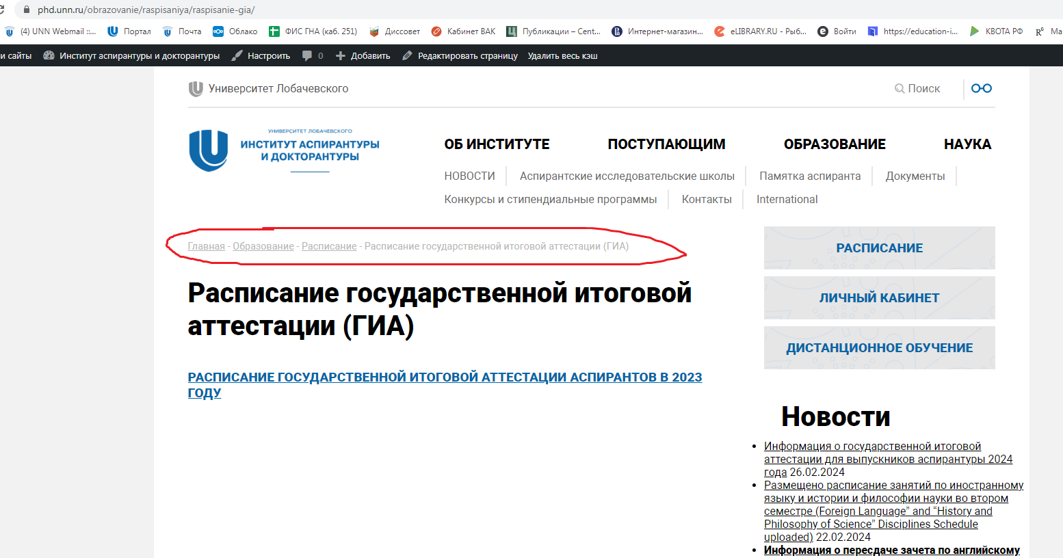
Расписание размещается не позднее 24 мая 2024 года

Slide 8
Программа государственных итоговых аттестаций

Slide 9
Подготовка учебно-методической разработки для ГЭ
Утверждение тематик методических разработок на заседании ВК
Рассмотрение методической разработки на заседании ВК (оформляется протоколом)
Не менее, чем за 3 дня до ГЭ секретарю ГЭК передаются:
методическая разработка
выписка из протокола заседания ВК.
Представление методической разработки в ГЭК

Slide 10
До предзащиты НД на ВК
Зав. ВК организует проверку текстов научно-квалификационных работ на наличие неправомерных заимствований
За 20 дней до ГЭКа - зав. ВК отправляет текст научно-квалификационной работы на рецензию
За 10 дней до ГЭКа – рецензия (рецензии) предоставляется на ВК (Рецензент – не является сотрудником ВК, имеет ученую степень по соответствующей отрасли науки)
За 10 дней до ГЭКа - отзыв научного руководителя предоставляется на ВК
Не менее, чем за 7 дней до ГЭКа аспирант может ознакомиться с отзывом и рецензией на ВК
Тексты НД, отзывов и рецензий размещаются на vkr.unn.ru ННГУ

Slide 11
Предзащита НД на ВК
Не менее, чем за 7 дней – предзащита НД на ВК и составление заключения о научно-квалификационной работе (диссертации)
По результатам предзащит на кафедрах секретарю ГЭК не позднее, чем за 3 дня до испытания, должны поступить:
научно-квалификационная работа
текст научного доклада
выписка из протокола заседания ВК с заключением о научно-квалификационной работе, с результатами проверки НКР на предмет заимствования
отзыв научного руководителя
рецензия (рецензии)

Slide 12
Часть 2
Научный доклад об основных результатах подготовленной научно-квалификационной работы (диссертации) по итогам обучения в аспирантуре
Заголовок
Цифровая 3D-медицина
Подзаголовок презентации
Результаты в области компьютерной графики и геометрического моделирования

Slide 13
Научный доклад
Заключительным этапом государственной итоговой аттестации является защита научного доклада об основных результатах подготовленной научно-квалификационной работы (диссертации) (далее – научный доклад), демонстрирующий степень готовности выпускника аспирантуры к осуществлению профессиональной научно-исследовательской деятельности.
Назначение на стипендию

Slide 14
Для допуска к защите научного доклада НЕОБХОДИМО:
Успешно сдать государственный экзамен
Предоставить в Государственную экзаменационную комиссию не менее чем за три дня до даты представления (защиты) научного доклада следующие материалы:
- текст научно-квалификационной работы (диссертации),
- текст научного доклада,
- рецензии на научно-квалификационную работу (диссертацию),
- отзыв научного руководителя,
- заключение выпускающей кафедры
Назначение на стипендию

Slide 15
НКР
Научно-квалификационная работа (диссертация) должна содержать:
решение задачи, имеющей значение для развития соответствующей отрасли знаний;
изложение новых научно-обоснованных технических, технологических или иных решений и разработок, имеющих существенное значение для развития страны.
Назначение на стипендию

Slide 16
Требования к НКР
Научно-квалификационная работа (диссертация) должна быть написана аспирантом самостоятельно, обладать внутренним единством, содержать новые научные результаты и положения, выдвигаемые для публичной защиты.
В работе, имеющей прикладной характер, должны приводиться сведения о практическом использовании полученных автором работы научных результатов, а в научном исследовании, имеющем теоретический характер, ‑ рекомендации по использованию научных выводов.
Предложенные аспирантом решения должны быть аргументированы и оценены по сравнению с другими известными решениями.
Назначение на стипендию

Slide 17
Требования к НКР
Основные результаты научно-исследовательской работы (диссертации) должны быть опубликованы в научных изданиях, индексируемых в реферативных базах данных Web of Science, Scopus или входящие в Перечень ВАК - не менее 1 статьи
К публикациям, в которых излагаются основные результаты научно-исследовательской работы аспиранта, приравниваются патенты на изобретения, патенты (свидетельства) на полезную модель, патенты на промышленный образец, патенты на селекционные достижения, свидетельства на программу для электронных вычислительных машин, базу данных, топологию интегральных микросхем, зарегистрированные в установленном порядке.
Назначение на стипендию

Slide 18
Оформление НКР и научного доклада
Оформление НКР = оформление кандидатской диссертации
Оформление научного доклада = оформление автореферата кандидатской диссертации
Отличия в титульных листах (для оформления научного доклада и НКР нужно скачать образцы с сайта ИАД https://phd.unn.ru/obrazovanie/attestatsiya-aspirantov/gosudarstvennaya-itogovaya-attestatsiya/ )
Примеры оформления авторефератов и кандидатских диссертаций можно посмотреть на сайте диссоветов ННГУ - https://diss.unn.ru/all
Назначение на стипендию

Slide 19
Научный доклад (требования к оформлению). Нормативные документы
Требования к структуре и оформлению текста научного доклада:
п. 25 Постановления Правительства РФ от 24.09.2013 № 842 «О порядке присуждения ученых степеней» (вместе с «Положением о присуждении ученых степеней»)
ГОСТ Р 7.0.11-2011. Национальный стандарт Российской Федерации. Система стандартов по информации, библиотечному и издательскому делу. Диссертация и автореферат диссертации. Структура и правила оформления
Документы можно найти на сайте: http://www.phd.unn.ru/spravochnaya-informatsiya-po-nauchnoj-attestatsii_diss-unn-ru/
Назначение на стипендию

Slide 20
О плагиате
В научно-квалификационной работе (диссертации) аспирант должен корректно использовать источники заимствования материалов или отдельных результатов;
При использовании в научно-квалификационной работе научных результатов, полученных аспирантом в соавторстве, аспирант обязан отметить это обстоятельство;
В случае использования заимствованного материала без ссылки на автора и источник заимствования научно-квалификационная работа снимается с обсуждения вне зависимости от стадии ее рассмотрения без права повторного обсуждения.
Назначение на стипендию

